Slide 1
Korekce dat z CdTe detektoru Timepix3 na timewalk
Mariánská 2022
Štěpán Malec
Korekce dat z CdTe detektoru Timepix3 na timewalk Š. Malec
1

Slide 2
Obsah
Timepix3
Vyčítání událostí ze senzoru
Timewalk
Motivace
Comptonova kamera
Korekce timewalk
Hloubka interakce
Závěr
Korekce dat z CdTe detektoru Timepix3 na timewalk Š. Malec
2

Slide 3
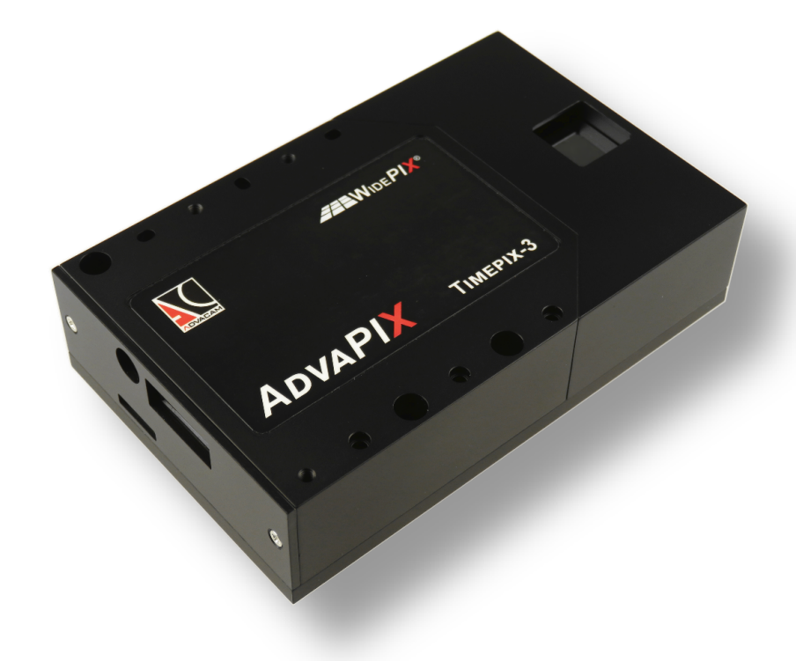
Timepix3
256 x 256 pixelů
130 nm technologie
Vyčítací rychlost 40 Mhits·cm⁻²·s⁻¹
Režimy použití ToT a ToA
ToA s časovým rozlišením 1,56 ns
Korekce dat z CdTe detektoru Timepix3 na timewalk Š. Malec
3

Slide 4
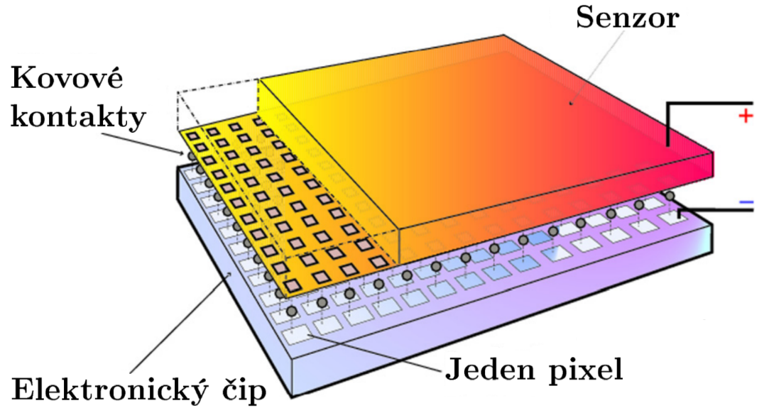
Vyčítání událostí ze senzoru
Korekce dat z CdTe detektoru Timepix3 na timewalk Š. Malec
4

Slide 5
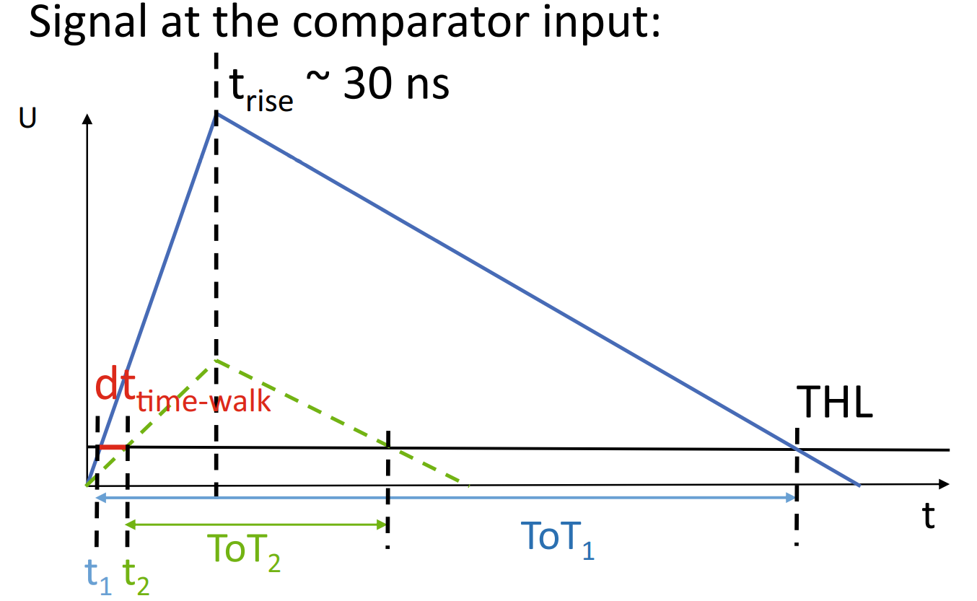
Timewalk
Rozdíl času za který 2 události o různé amplitudě překonají treshold → dochází k pozdější detekci pulzů s nízkou amplitudou (malou energií)
Bergmann, B., Burian, P., Manek, P. et al. 3D reconstruction of particle tracks in a 2 mm thick CdTe hybrid pixel detector. Eur. Phys. J. C 79, 165 (2019). https://doi.org/10.1140/epjc/s10052-019-6673-z
Korekce dat z CdTe detektoru Timepix3 na timewalk Š. Malec
5

Slide 6
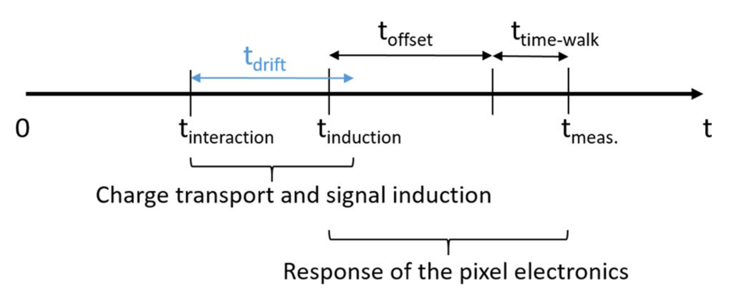
Timewalk
Timewalk – eliminujeme experimentálně
Offset – konstantní pro každou interakci s detektorem
Drift – závisí na použitém senzoru
Korekce dat z CdTe detektoru Timepix3 na timewalk Š. Malec
6

Slide 7
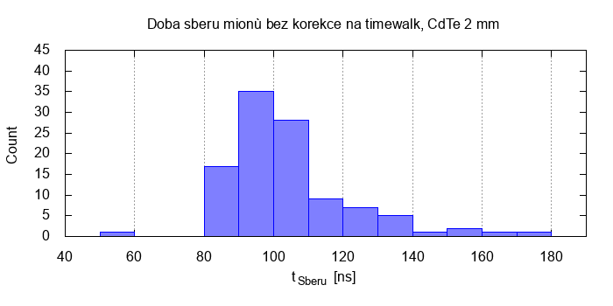
Motivace
Přesné určení hloubky interakce v senzoru detektoru
Pro vytvoření jednočipové Comptonovy kamery
Velký rozptyl doby sběru interakce mionů se senzorem → podezření na timewalk
Detekce mionů pro vytvoření rekonstrukce hloubky interakce
Možné zkvalitnění vyhodnocení naměřených dat
Korekce dat z CdTe detektoru Timepix3 na timewalk Š. Malec
7

Slide 8
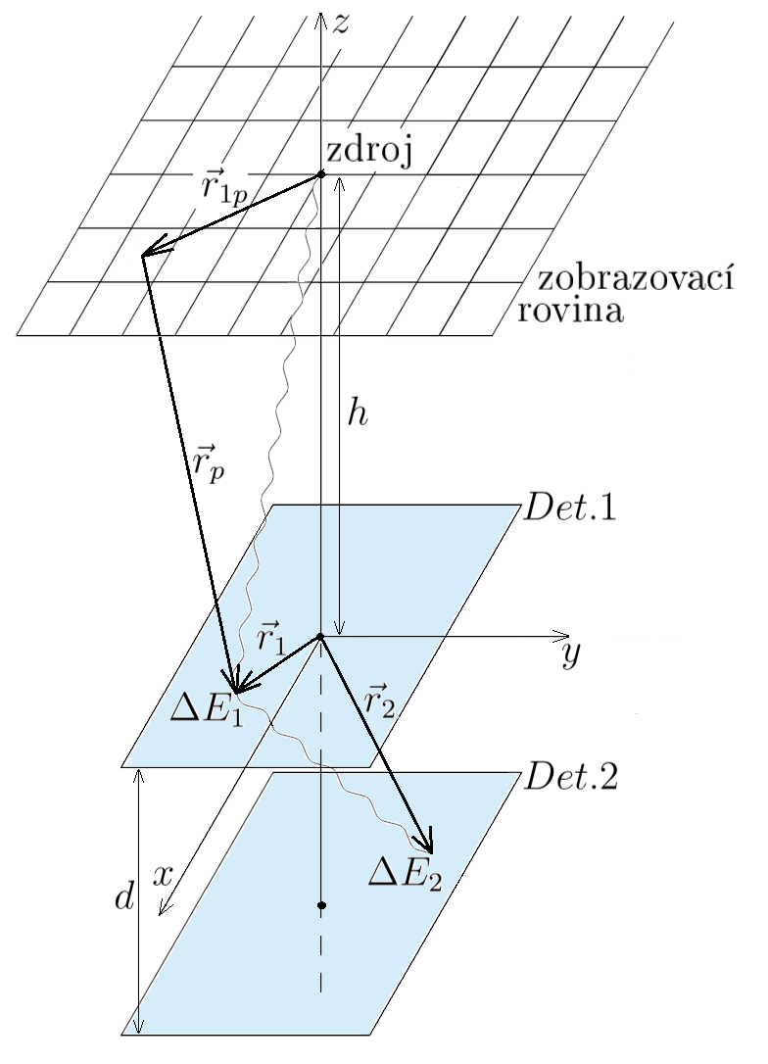
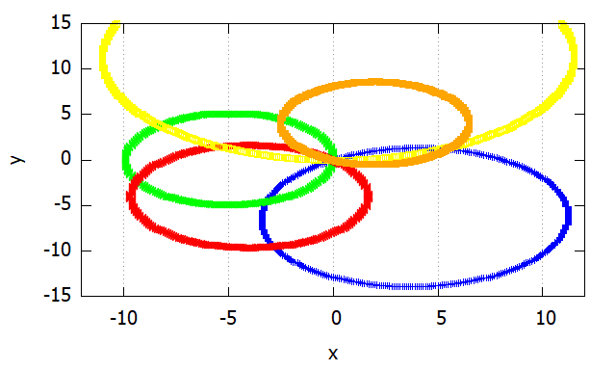
Comptonova kamera
Využití Comptonova rozptylu pro konstrukci detektoru
Korekce dat z CdTe detektoru Timepix3 na timewalk Š. Malec
8

Slide 9
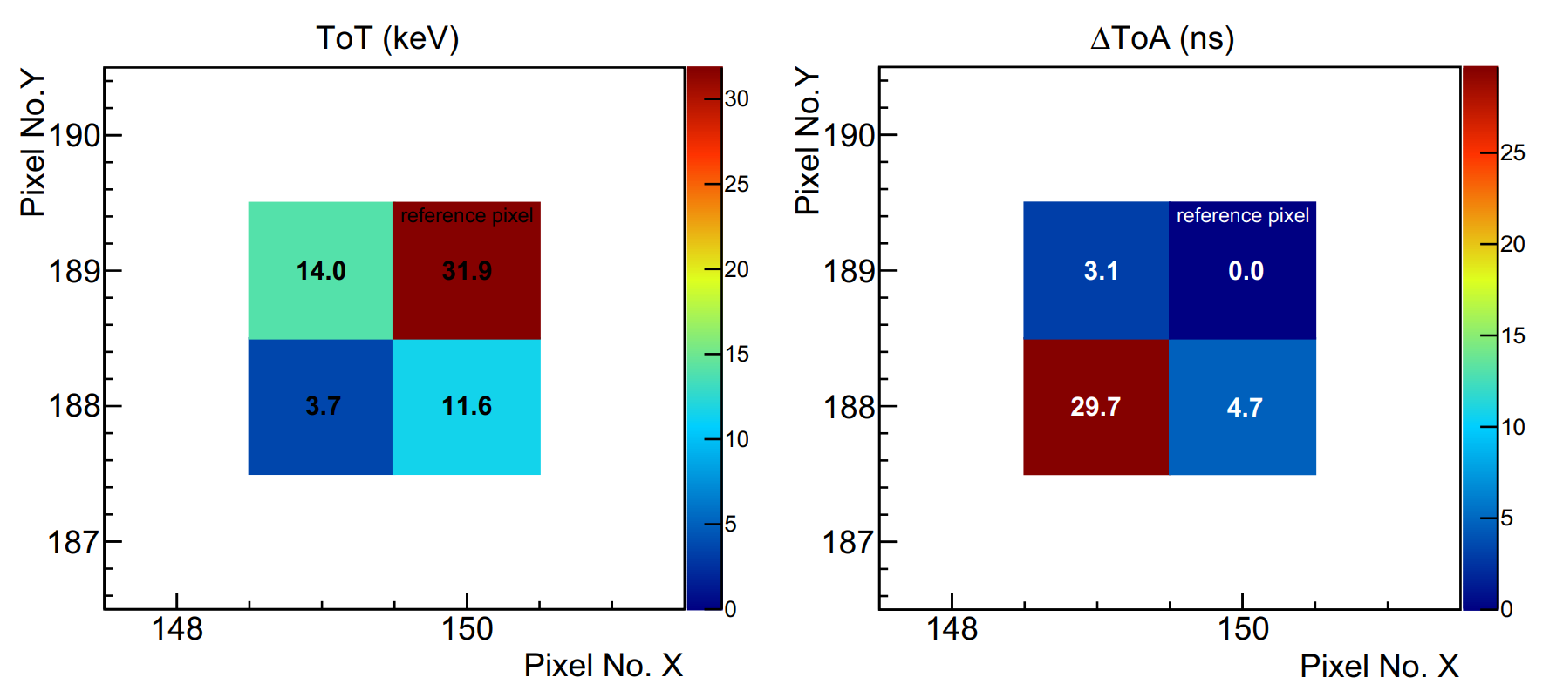
Korekce timewalk
Ozařování senzoru vzorkem ²⁴¹Am
Vybereme pouze 4-pixelové clustery s energií 59,5 keV takové, kde má jeden pixel energii 29,5 – 31,5 keV
Pixely s energií 29,5 – 31,5 keV bereme jako referenční
Bergmann, B., Burian, P., Manek, P. et al. 3D reconstruction of particle tracks in a 2 mm thick CdTe hybrid pixel detector. Eur. Phys. J. C 79, 165 (2019). https://doi.org/10.1140/epjc/s10052-019-6673-z
Korekce dat z CdTe detektoru Timepix3 na timewalk Š. Malec
9

Slide 10
Korekce timewalk
Další 3 pixely mají časové zpoždění způsobené jevem timewalk
Timewalk_{i}$=ti−tref$
Bergmann, B., Burian, P., Manek, P. et al. 3D reconstruction of particle tracks in a 2 mm thick CdTe hybrid pixel detector. Eur. Phys. J. C 79, 165 (2019). https://doi.org/10.1140/epjc/s10052-019-6673-z
Korekce dat z CdTe detektoru Timepix3 na timewalk Š. Malec
10

Slide 11
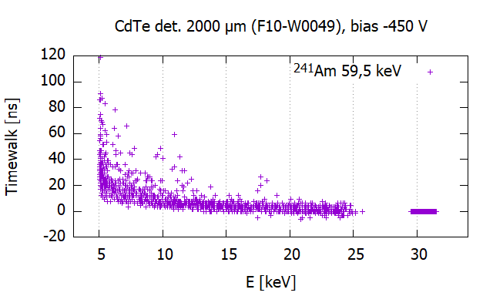
Korekce timewalk
Naměřené energie pixelů a jejich časové zpoždění (timewalk)
Korekce dat z CdTe detektoru Timepix3 na timewalk Š. Malec
11

Slide 12
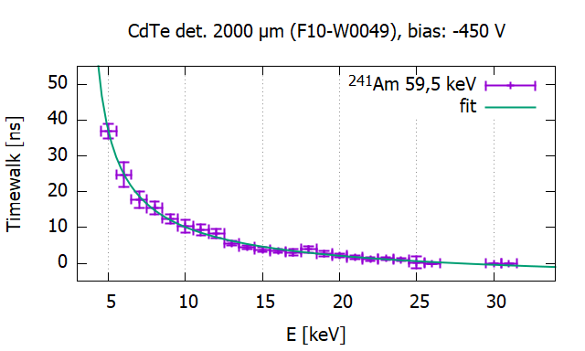
Korekce timewalk
Nafitujeme funkcí
$$Timewalk\left(E\right)=\frac{a}{{\left(E−b\right)}^{c}}+d, 5 keV ≤ E ≤30,5 keV$$
$$a=62±13 \\ b=3,33±0,46 \\ c=0,67±0,16 \\ d=−7,2±2,5$$
Korekce dat z CdTe detektoru Timepix3 na timewalk Š. Malec
12

Slide 13
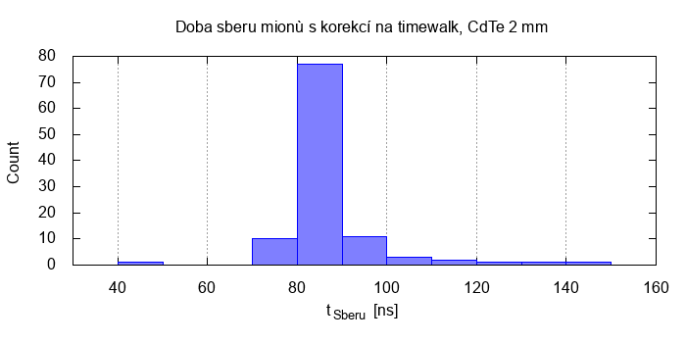
Korekce timewalk
Aplikace korekce timewalk na detekované miony
Korekce dat z CdTe detektoru Timepix3 na timewalk Š. Malec
13

Slide 14
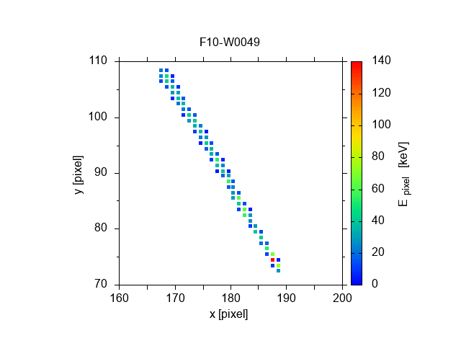
Hloubka interakce
Cílem je určit hloubku interakce v senzoru pouze ze znalosti naměřené energie a času
Použití interakcí mionů se senzorem
Vyselektování mionů, jejichž stopa končí nebo začíná na okraji senzoru
Korekce dat z CdTe detektoru Timepix3 na timewalk Š. Malec
14

Slide 15
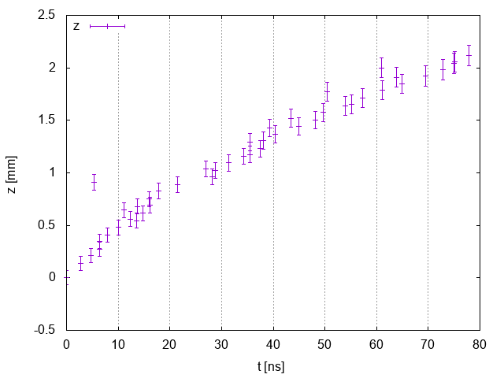
Hloubka interakce
Hloubka interakce určená z geometrie letu mionu
Cílem je určit z(t)…
Korekce dat z CdTe detektoru Timepix3 na timewalk Š. Malec
15

Slide 16
Závěr
Určení timewalk pro Timepix3 s CdTe senzorem tloušťky 2 mm
Aplikace korekce na Timewalk při detekci mionů
Díky korekci bude možné určovat hloubku interakce
Korekce dat z CdTe detektoru Timepix3 na timewalk Š. Malec
16

Slide 17
Děkuji za pozornost
Korekce dat z CdTe detektoru Timepix3 na timewalk Š. Malec
17

